Slide 2
玛速玛刹车片展示
刹车系统工作原理及组成
摩擦材料分类
当今摩擦材料发展现状 玛速玛盘式刹车片特点MK玛速玛刹车片
刹车片的构成、摩擦材料
摩擦材料配方分类
摩擦材料相关性能指示
故障及处理
注意事项

Slide 3
玛速玛刹车盘展示
制造工艺及标准
刹车盘对比
哑光漆美加力的特性
发抖原因及措施
刹车盘各位置名称
刹车盘各位置影响
刹车盘磨合的常见问题
刹车盘安装常见问题

Slide 5
玛速玛刹车片展示
前刹车片
后刹车片

Slide 6
刹车系统工作原理及组成
踩下制动踏板时，制动总泵活塞运动，在制动回路中产生压力，制动液将压力传导到制动分泵，活塞推动
制动片，使刹车盘片产生摩擦，利用摩擦来吸收或传递动能从而达到减速制动（或者停车）从而产生制动。
刹车钳 制动摩擦片 制动总泵
液压油 刹车片钳 油管
活塞
制动盘
活塞
刹车片
刹车踏板
刹车盘
盘式制动器主要通过施加在制动钳上的压力，通过摩擦
片夹住旋转的制动盘。
当踩下刹车踏板时，刹车总泵内的活塞会被推动，从而在刹车油路中建立压力，压力经由刹车油传送到刹车卡钳的刹车分泵活塞，推动刹车片夹紧刹车盘。

Slide 7
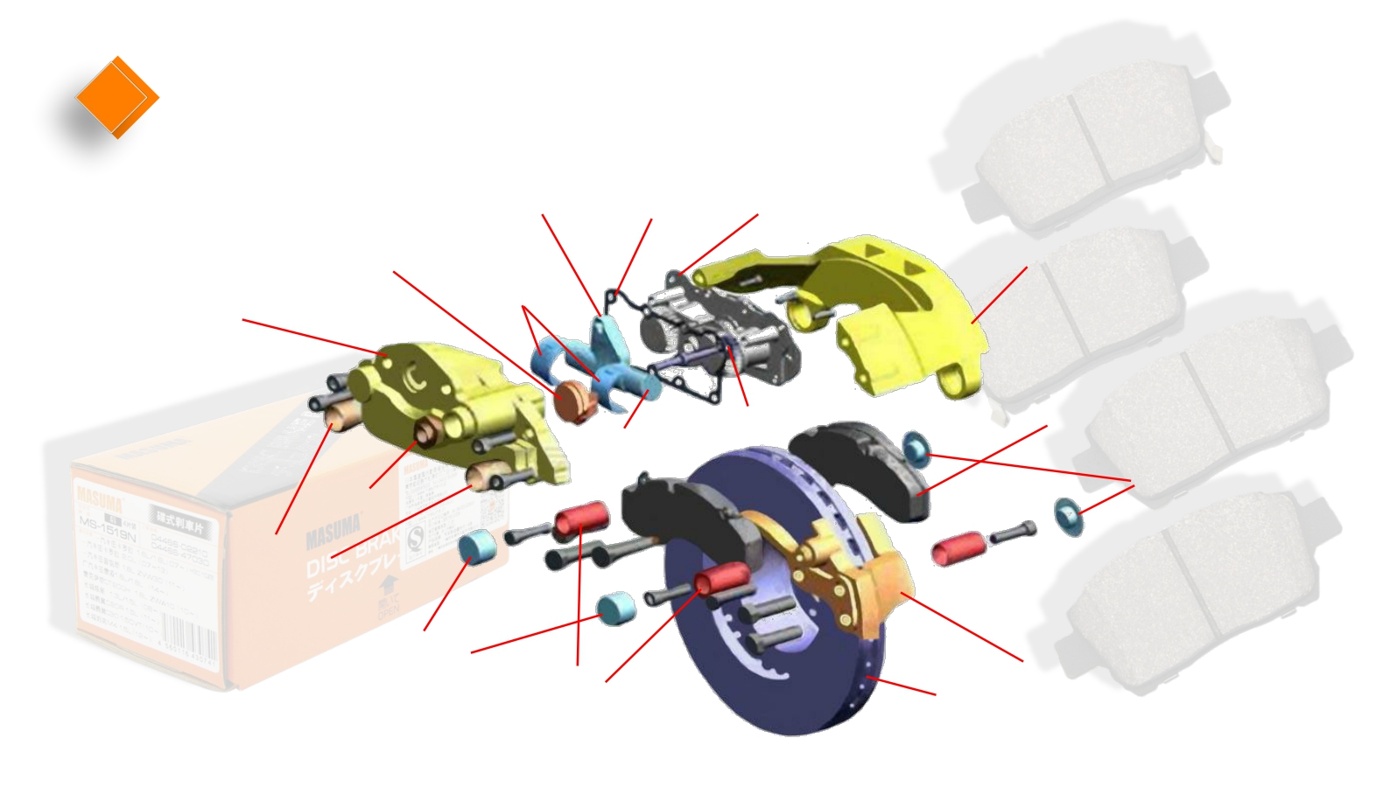
刹车系统工作原理及组成
杠杆总成 橡胶垫片 活塞总成
半月轴承座 钳体桥
钳体 半月轴承
圆柱销 手调总成 制动块
手调座 滑销盖
滑销衬套
滑销
滑销盖 滑销 制动盘 托架

Slide 8
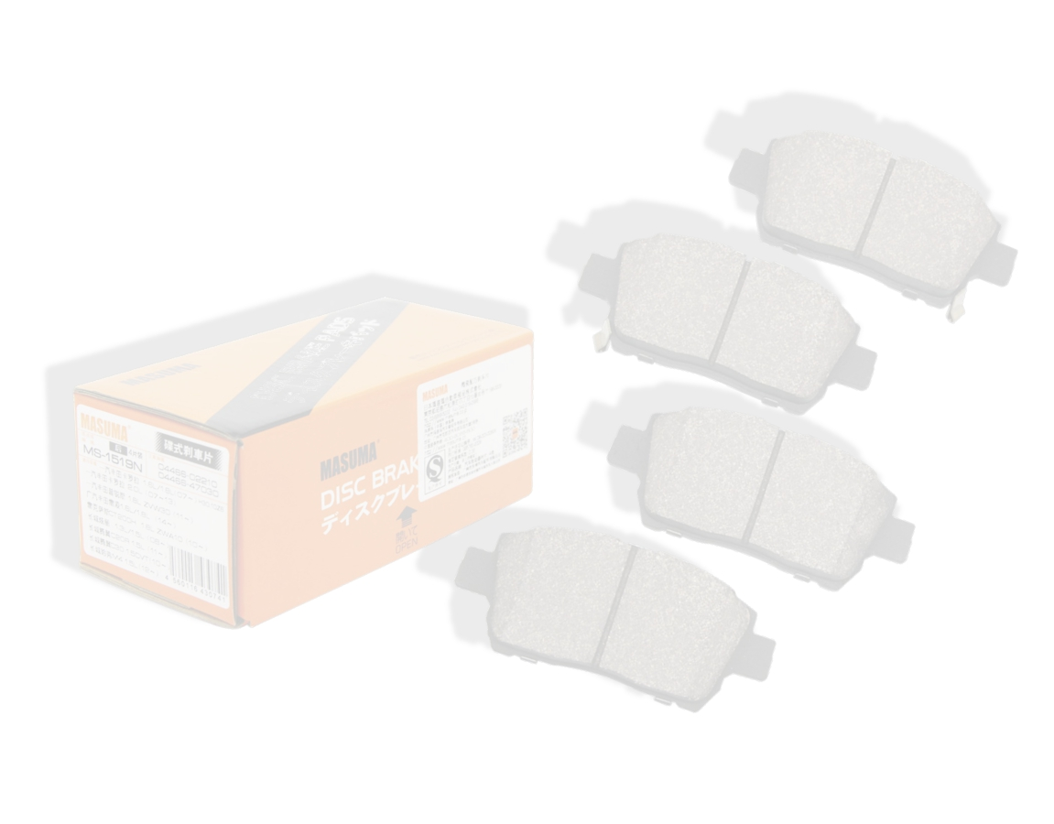
摩擦材料分类
1、石棉材料盘式或鼓式刹车片，欧美石棉材料都已经禁止使用我国的售后市场还有一些不道
德的的工厂在使用 (石棉污染,致癌)
2、重金属适用于卡车，大巴车等，重负荷车，相对容易伤盘。
3、半金属少金属适用于美系车、车皮卡和吉普车使用。 A 起源于欧洲；
B 解决热衰退高速刹车性能优良；
C 相对陶瓷配方粉尘偏多，使用寿命略低，噪音几率相对高些，相对陶瓷容易伤盘。
4、有机摩擦材料 NAO (陶瓷配方)
起源与日本，典型的日本风格，目前广泛应用， NAO特点少粉尘寿命长，突出解决NVH(制动噪音更低，振颤，刹车盘的磨损较小)，粉尘较少。缺点：价格昂贵。

Slide 9
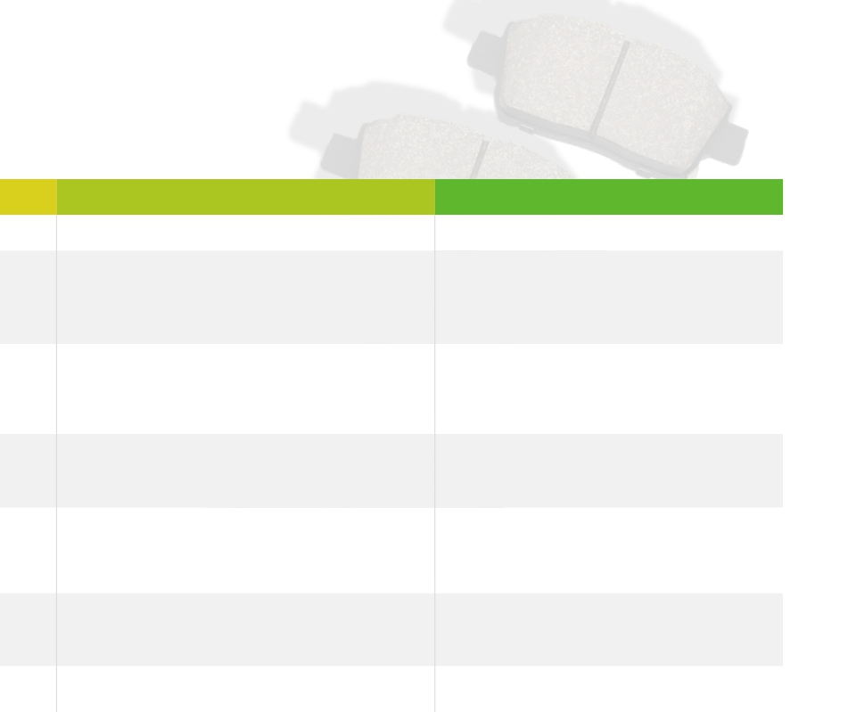
当今摩擦材料发展现状
类型（材料） 制动器 应用 运用特性 历史和使用区域
1 石棉摩擦材料 盘/鼓（F/R） 轿车、轻卡、卡车 欧洲北美等已禁用 中国AM市场仍在使用（50%）
轿车、轻卡、皮卡，火车、
商用车、运动型车辆
1.使用中普遍存在一些问题，改进型材料在一些范围内
使用，经济性，合适的性价比2.盘片高的寿命，抗热性，耐久性。3.重负荷车辆和苛刻条件。
1.有代表性区域在北美，主要在AM。2.在OE车型上已逐步被替代，单改进型的材料仍使用在重负荷和特别要求苛刻的条件。3.通用型在中国AM市场仍在大量使用。
2
半金属摩擦材料
盘（F）
1.发展中的材料，广泛的运用2.高的性价比优良的性能，卓越的解决抗衰退和告诉性能的运用。3.舒适的脚踏感。
1.欧洲风格的典型运用在AM和OE市场。热别在满足OE高档车型上的应用，如奔宝奥。2.同样运用在福特，通用在欧洲的车型。
3
少金属材料
盘/盘/鼓（F/R/R）
轿车、轻卡、商用车
4
有机摩擦材料
NAO-陶瓷摩擦材料
盘/盘/鼓（F/R/R） 轿车、轻卡、卡车、商用车
发展中的材料，广发的使用。少的积尘，盘/片长的寿
命，优化的性能，特别适用于解决NVH噪音方案。
日本材料的典型风格和运用，但在欧洲和北美突出
解决NVH问题和摩擦副粘附性问题。
制动和传动的告诉高温的稳定性。速度大于250km/h，温度高于600°C的条件和高的寿命。
铜基粉末冶金及陶瓷已替代铁基，运用在高性能制动器。中国引进铜基粉末冶金运用在时速250km/h以上高速列车上，在世界范围内广泛使用。
5
粉末冶金摩擦材料
碟盘/盘（F/R）
赛车、飞机、火车、坦克、
军车、船舶、工程机械
比较高的强度，卓越的热传导和比热，高的孔隙率高速高温的稳定性，低温在800°C，高温在1000°C以上的摩擦稳定性。
在90年代已运用在高性能制动器。在世界范围内广泛运用在飞机，赛车。如美国：MD-11，F-22如发过：Airbus等
6
C-C摩擦材料
碟盘/盘（F/R）
赛车、飞机
陶瓷摩擦材料
金属陶瓷摩擦材料
C-陶瓷摩擦材料
赛车、重型车辆、
飞机、坦克
告诉高温苛刻条件下的摩擦稳定性，使用温度在800- 1000°C以上。特定的摩擦副和吸收高的热能。高的气孔率。
新一代材料已运用在高性能制动器，欧洲主要运用在航天军事，如大重型运输机，新型战斗机等。C-陶材料将优于C-C材料的未来发展。
7
盘/盘（F/R）

Slide 10
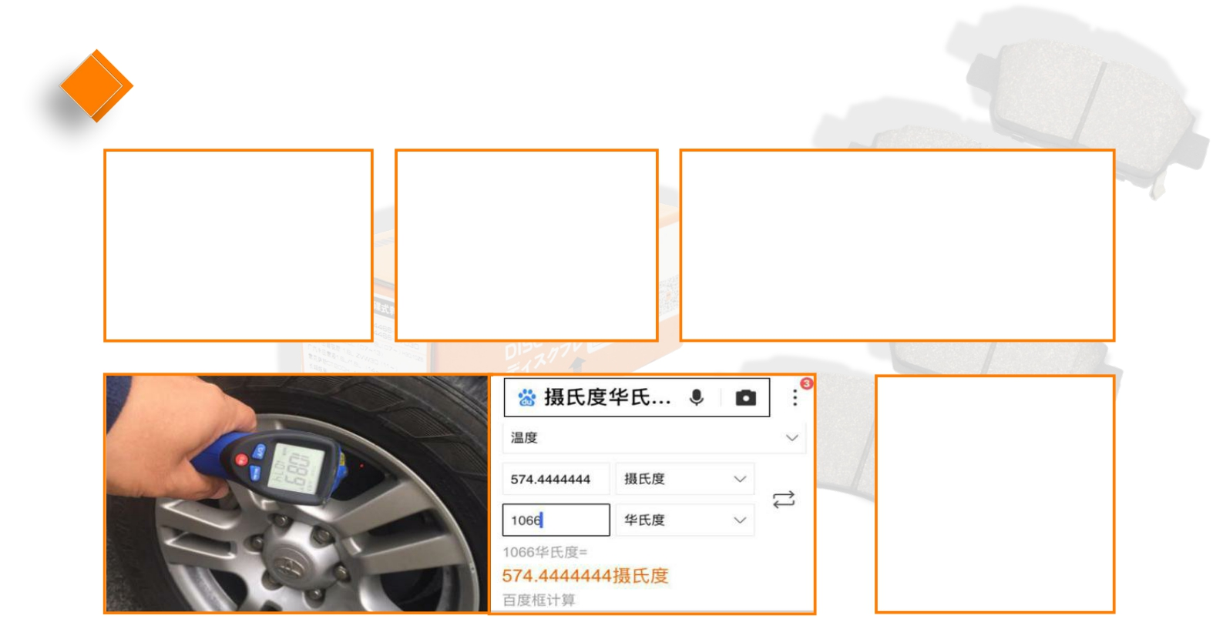
玛速玛盘式刹车片特点
1、玛速玛刹车片系列是采用国际先进配方(超静音陶瓷配方,生产严格执行国标GB5763- 2008(汽车制动器衬片)技术标准, 最新2018升级产品为n1配方系列产品，继承了已有产品特点重点解决了噪音，粉尘。
2、玛速玛x1配方特点 制动性能优异，高温性能是在特定环境中体验出来的，如云南路试连续20次制动，温度达到了
570多度，也令配方工程师感到惊讶，怎么测试到的？
3 、玛速玛盘式刹车片是FF级别；指定摩擦系数；
最新2018升级产品为n1配方 和x1配方；
N1 配方指定磨擦系数0.36： 低噪音，少粉尘， 制动效果好 ，主要升级后解决噪音和粉尘；
X1 配方指定摩擦系数0.38：摩擦系数稳定，微粉 尘，适用云贵川等要求性能的城市。
下方为升级前产品配方方号：
CP9配方指定摩擦系数0.40 CP9A配方指定摩擦系数0.41 CP16配方指定摩擦系数0.44少金属-B配方指定摩擦系数
0.38适合于国产车经济车型.

Slide 11
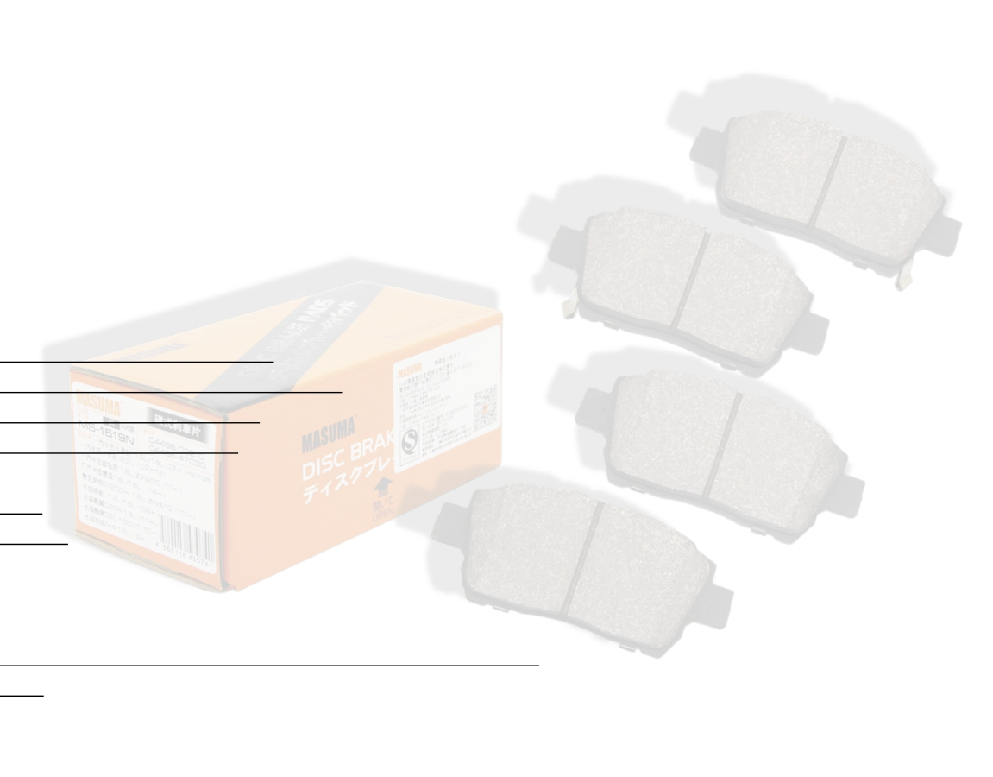
MK玛速玛刹车片
玛速玛国内外共有刹车片3000多种；适用国内的1000款左右；刹车盘900多款
NS2配方指定摩擦系数 0.38 尺寸精确，钢板厚度标准，做工精良
SAE J661摩擦系数分级
u EE指定摩擦系数 0.25-0.35 用于美系车
u FF指定摩擦系数 0.35-0.45 国际标准摩擦系数
u GG指定摩擦系数 0.45-0.55 改装车用
u HH指定摩擦系数 0.55-0.65 赛车用
u MS代表盘式刹车片
u C代表国产车和合资车
u E代表欧洲车
u U代表美系车
u K代表韩国车
u 玛速玛生产日期 H28 .1 代表16年一月 h29代表17年 h 30 代表18
u MK代表鼓式刹车片

Slide 12
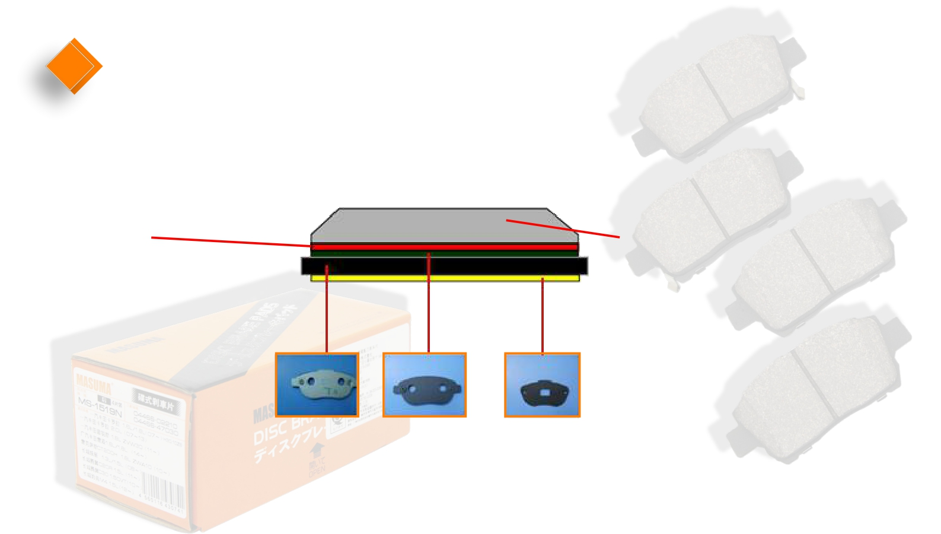
刹车片的构成、摩擦材料
刹车片的基本构成
从结构上，刹车片分为：摩擦材料、底料层、粘胶、钢背、消音片和附件
底料层
改善粘接性能
降低热传导
对于较薄的摩擦片
可以保持一致的压缩性
降低噪音
衰减高频尖叫
耦合衰减震动
摩擦材料
本体材料（磨料+润滑剂）：
决定了摩擦系数和摩擦性能
填充料：降低成本，并提高易生产性
粘结剂：讲各种组成有效粘结
强化纤维：增强机械强度

Slide 13
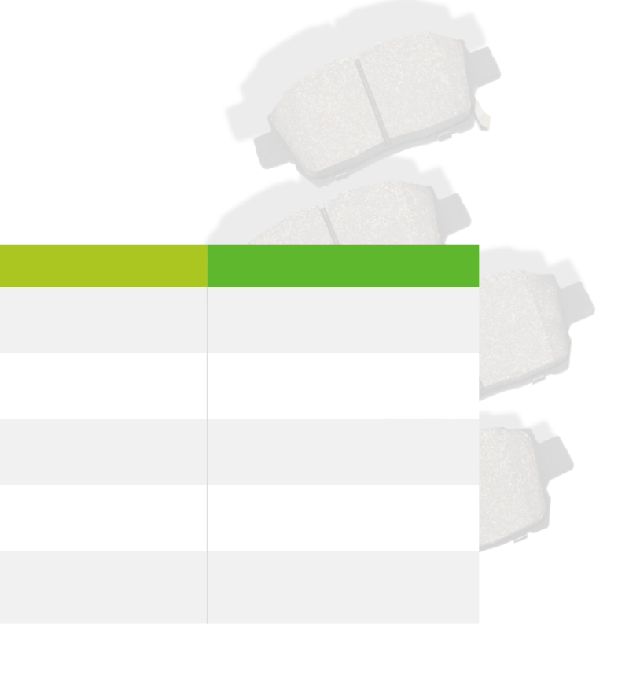
刹车片的构成、摩擦材料
刹车片的摩擦材料
摩擦材料从功能上分为本体材料、填充料、粘结剂和强化纤维
名称 作用 常见材料 玛速玛主要材料
提高材料的耐摩性，
减摩 减少噪音及稳定摩擦系数
增摩 增加材料的摩擦系数
二硫化铝、硫化锡、合成石墨、鳞
片石墨、云母等
镐英砂，镐英粉，白铜玉、氧化铝、
氧化铁、硅酸镐等
进口优质合成石墨
优质白玉钢玉和氧化铝
本体材料
填充料
降低成本，提高易生产性、
调节刹车片密度
硫酸钡、碳酸钙、长石粉等
优质硫酸钡
粘结剂 粘结作用 酚醛树脂、橡胶 酚醛树脂
增强纤维
骨架作用
增加剪切强度
矿物纤维、芳纶、炭纤维、钢棉、
钢纤维、聚丙烯腊纤维
聚丙烯腊纤维、芳纶

Slide 14
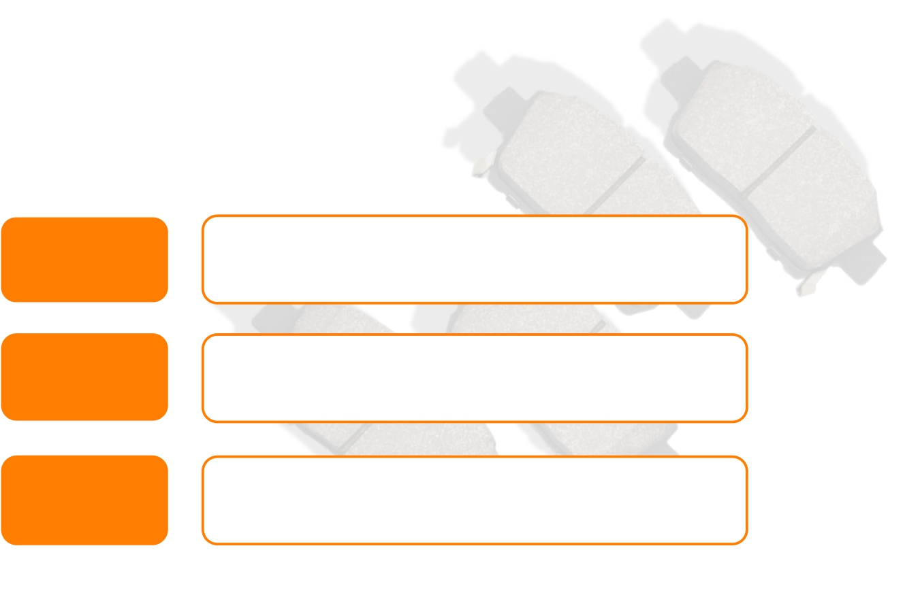
摩擦材料配方分类
市场上的刹车片根据材料不同主要分为半金属、少金属和非石棉有机物（陶瓷配方）等三大类
半金属
（多金属）
少金属
（低金属）
NAO
无石棉有机物
（陶瓷配方）
较高的金属纤维（铁纤维、钢纤维等）含量>30%
优点：寿命长、负荷高、成本低、制动温度
缺点：摩擦系数低，噪音，对盘磨损、刹车组件老化较快
较低的金属纤维（铁纤维、钢纤维等）含量<30%
优点：除具备半金属的优点外还有高性能，低速性好等优点缺点：噪音，寿命，少量制动粉尘
主要使用玻璃纤维、橡胶、石墨等有机物作为加固材料
优点：噪音低，制动粉尘少
缺点：高温和高负荷特性（衰退）不理想

Slide 15
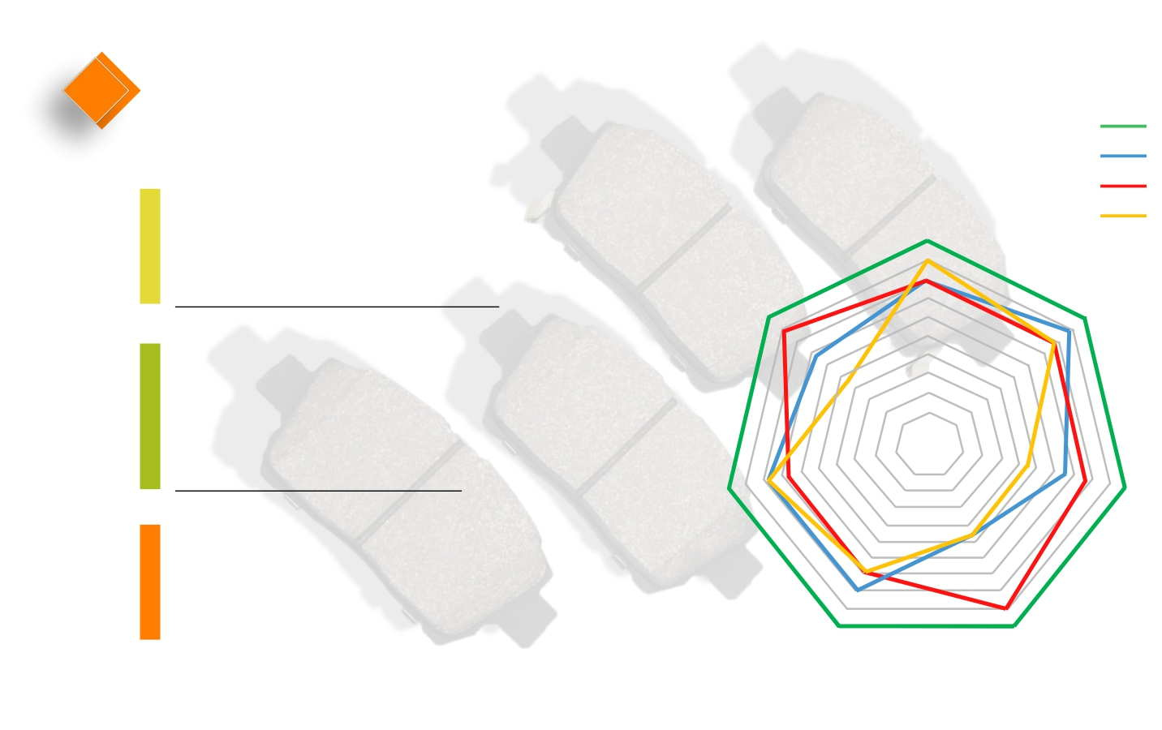
摩擦材料配方分类
陶瓷配方NAO 高性能
完美解决落灰轮毂的客户体验问题
更低噪音几率 摩擦系数0.36-0.38
少金属 Low-metal 高性能
更适合于欧美车辆
针对车重、轴距、底盘告诉及排量，配合以不
同性能配方 摩擦系数0.4-0.42
半金属 Semi-Metal 高性能
使用寿命长
理想
少金属
陶瓷
半金属
制动力
噪音机率
耐高温
10 9 8 7 6 5 4 3 2 1 0
市场接受力
价格
更大的价格竞争力 使用寿命 落灰

Slide 16
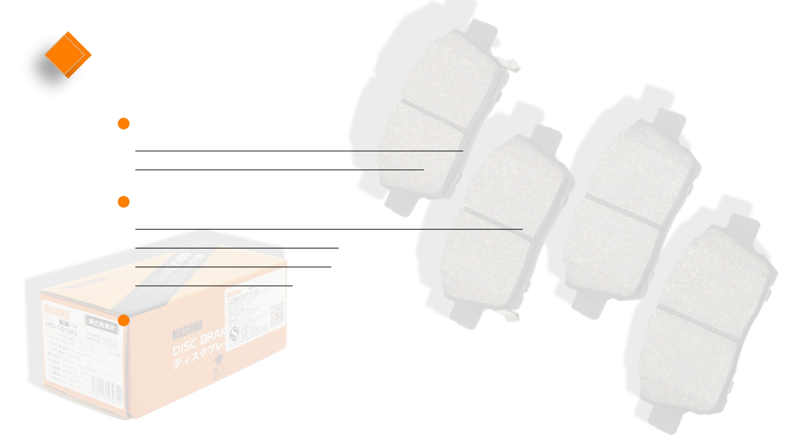
摩擦材料相关性能指标
摩擦系数
指两表面间的摩擦力和作用在其一表面上的垂直力之比值
此系数是衡量刹车片刹车制动效果的重要指标之一
摩擦等级
EE级：0.25-0.35适用于欧美车系，刹车片比较大，摩擦系数比较低 FF级：0.35-0.45国际标准摩擦系数
GG级：0.45-0.55适用于欧洲车型 HH级：0.55-0.65赛车专用
摩擦系数越高，代表相同制动力下，受到的摩擦力就越大，制动距离越短。但并不是摩擦系数越高越好。过大的摩擦系数，会影响驾驶的舒适感，比如汽车点头现象。因此，需要从制动距离和摩擦系数之间取一个平衡点。

Slide 17
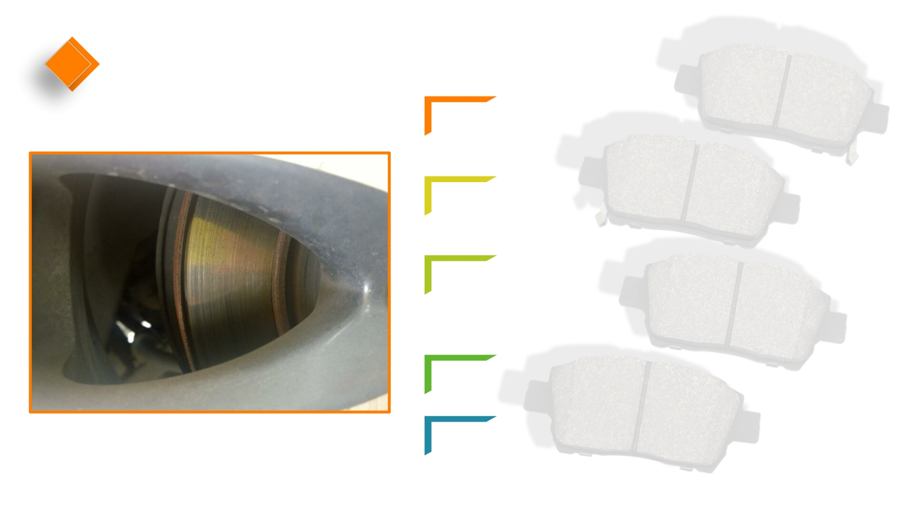
故障及处理
A. 新换刹车片低速刹车斯斯发响,实际上原厂刹车片使用后已经对刹车盘造成了磨损,导致新片旧盘容易发响, 彻底解决方法光盘,如果客户不同意,临时解决方法打磨刹车片表面,倒角。
B. 国内刹车片厂家摩擦块尺寸不一致,尤其是宽度,厂家之间最多偏差可达三毫米, 这就导致刹车盘表面看起来光滑但是尺寸标准的装到了,小的上面容易发响,处理方法: 光盘。
C. 行驶一段时间突然发响,这种情况,大多由于刹车时路面上有,沙石等夹在刹车片盘之间,这种情况,不但容易发响而且容易伤盘,但拆卸下来异物已经脱落,这种情况,只伤两个盘四个面,其中的一个,和容易看出来. 处理方法：去除异物,重新装车。
D. 行驶中不论踩刹车与否都哗啦哗啦响, 可能是刹车附件没有装好 (处理方法：紧固附件,重新安装)。
E. 咕咕响,刹车片在起步瞬间,刹车盘片处于半滑移状态下,使自动档车特有的声音,手动档没有,这种声音是刹车片半滑移状态下属于正常现象。

Slide 18
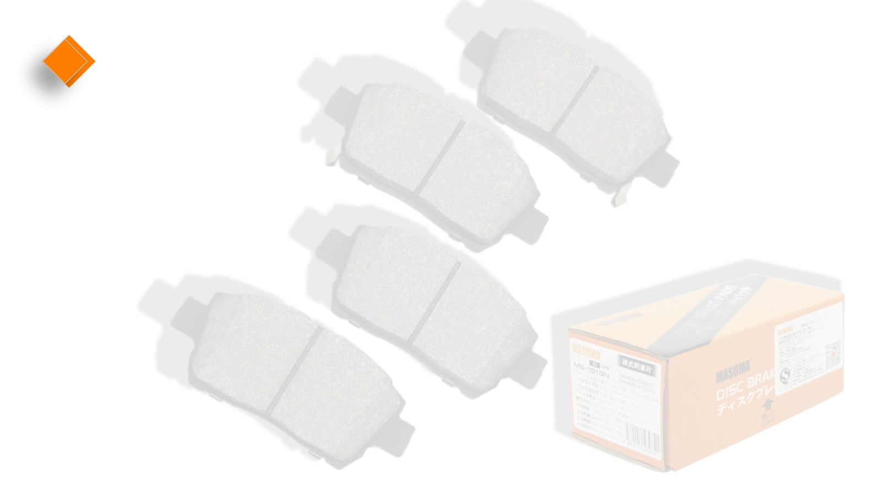
故障及处理
症状：掉粉
症状分析：
了解客户使用情况，4-5天后如轮毂没有特别明显粉尘,即是刹车片正常磨损
a. 欧洲车粉尘严重，是处于环保考虑，刹车片属于易耗品，在配方设计时，添加特殊材料使飘落粉尘吸附到轮毂上面
b. 日本和欧洲刹车技术差异:日本技术不弄脏车轮”和“刹车不发出声音”优先，而欧洲技术是“制动力”优先
玛速玛产品：
玛速玛的 CP9A配方是偏欧洲，性能优先而且加入了环保的理念，因为爱护环境是我们每个人的责任，玛速玛刹车片加入了静电吸附 的材料，摩擦一定有粉尘落下，是飘浮到空气中，还是吸附到轮毂,洗车时冲掉我们选择了后者。
1. 具体行驶公里数，洗车时间间隔（目前我们测试粉尘时可以接受范围），A客户私家车：7-10天跑400多公里，有粉尘在接受范围内。
2. 我们客户的车都要装玛速玛产品试用 , 只有自己用了才有说服力。

Slide 19
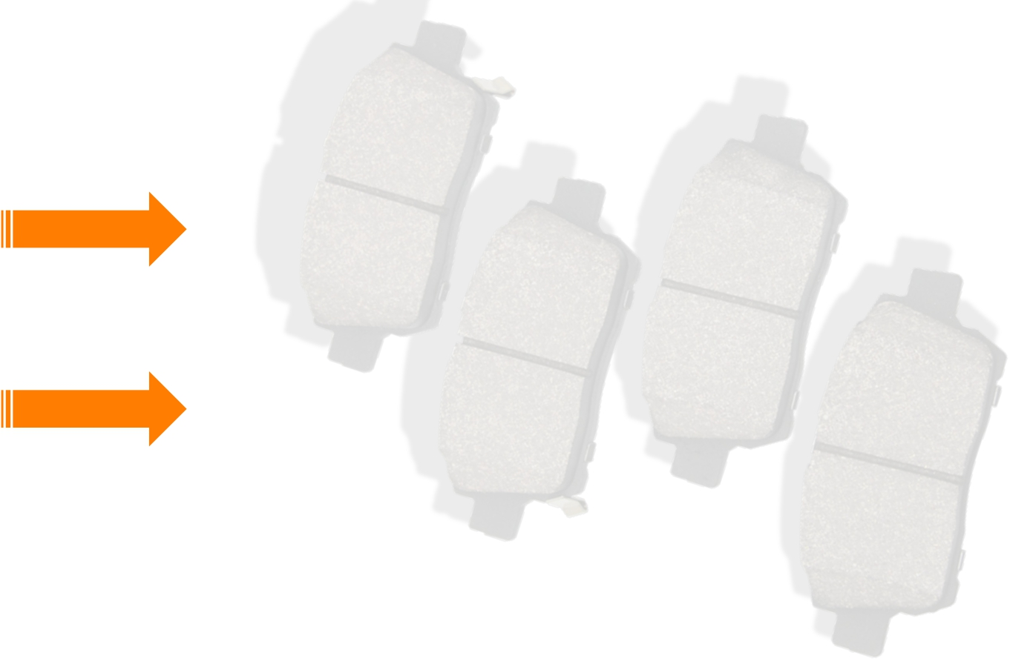
注意事项
使用寿命
根据驾驶习惯差异、车型差异、路况差异、坡度差异、私家车还是出租车等因素决定
通常使用寿命：2万-3万，5万-10万 玛速玛新品n1和x1寿命在3.5万以上
遇到投诉
看车型与产品匹配是否正确
方法1：通过MASUMA手机查询或者第三方查询平台查寻，匹配玛速玛产品 方法2：通过实物产品对比匹配产品，比如产品外观，尺寸测量等

Slide 21
玛速玛刹车盘展示
前刹车盘
后刹车盘

Slide 22
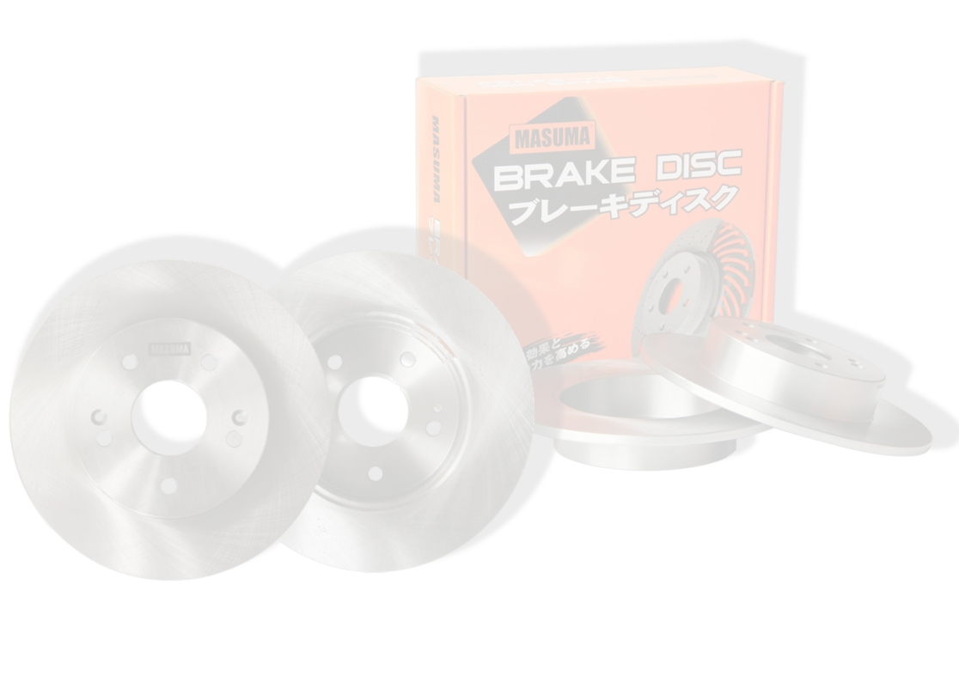
制造工艺及标准
该智能制造单元是CY航天集团在深耕多年的刹车盘行业上推出的全自动无人化柔性生产智能制造自动线，由3台SVTURN20数控立式车床、1台VMC5040数控立式加工中心和1台关节机械手组成。实现刹车盘从毛坯铸件到成品的全自动、高精度、高效率加工作业。全程加工只需90秒！产品端面跳动0.03MM，DTV0.008MM，各项参数指标均远高于OE标准值。
u 自动喷涂设备投资1000万，采用新喷涂工艺技术环保喷涂涂料，产能每天3000片，表面处理设备
共分为三部分。
表面处理清洗线：采用高压喷淋清洗，采用表面喷涂前处理新工艺流程进行多工序清洗处理，确保工
件表面达到喷涂前要求。
u 表面处理自动抓取喷涂移栽设备：采用自动抓取喷涂技术，提高喷涂效率，并有效的控制工件表面涂层厚度。
表面处理喷涂烘烤线，炉温精确的控制在3度以内，根据不同的表面处理要求采用精密的处理工艺，生产各种不同的喷涂产品，并能有效的控制各项烟雾试验及表面喷涂。

Slide 23
制造工艺及标准
德国全自动线设备铸造，台湾精密设备加工
产品添加多种合金成分，合理配比保证材质均匀稳定
玛速玛产品在加工过程中采用气动打字与激光打字，每个产品都会刻印MASUMA标识，及产品型号、规格和生产日期，便于追溯，便于查找。

Slide 24
刹车盘对比
宝马原厂
玛速玛产品

Slide 25
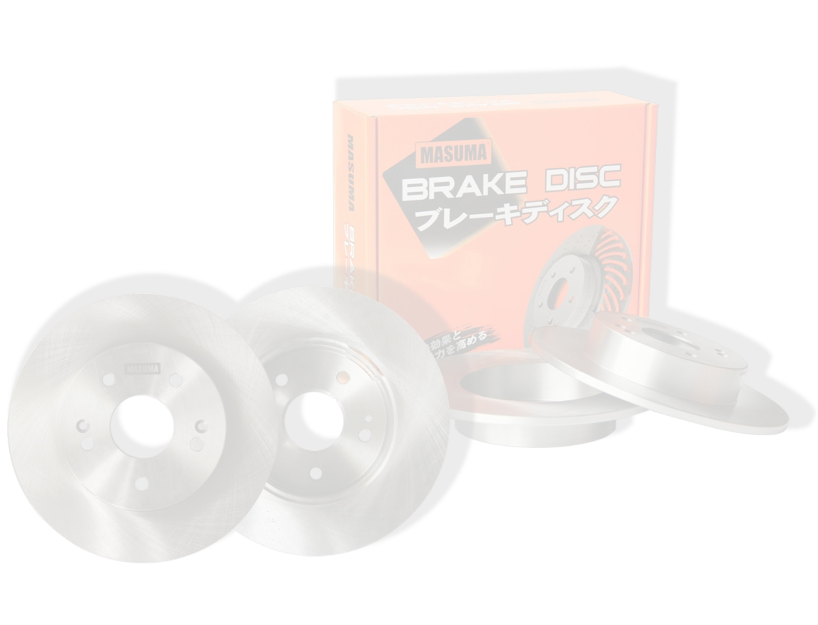
哑光漆美加力的特性
1、符合环境保护的需求不含六价铬(Cr6+)、重金属等有毒物质
2、重防腐涂装系统经由双金属耐蚀保护提供优越的防腐功能，可耐盐雾
3、耐酸碱 特殊的耐酸碱防腐系统适于汽车标准件重防腐需求
4、耐油、耐溶剂
5、耐冲压、撞击、耐刮伤、耐磨擦
6、无氢脆化适于高强度标准件的重防腐

Slide 26
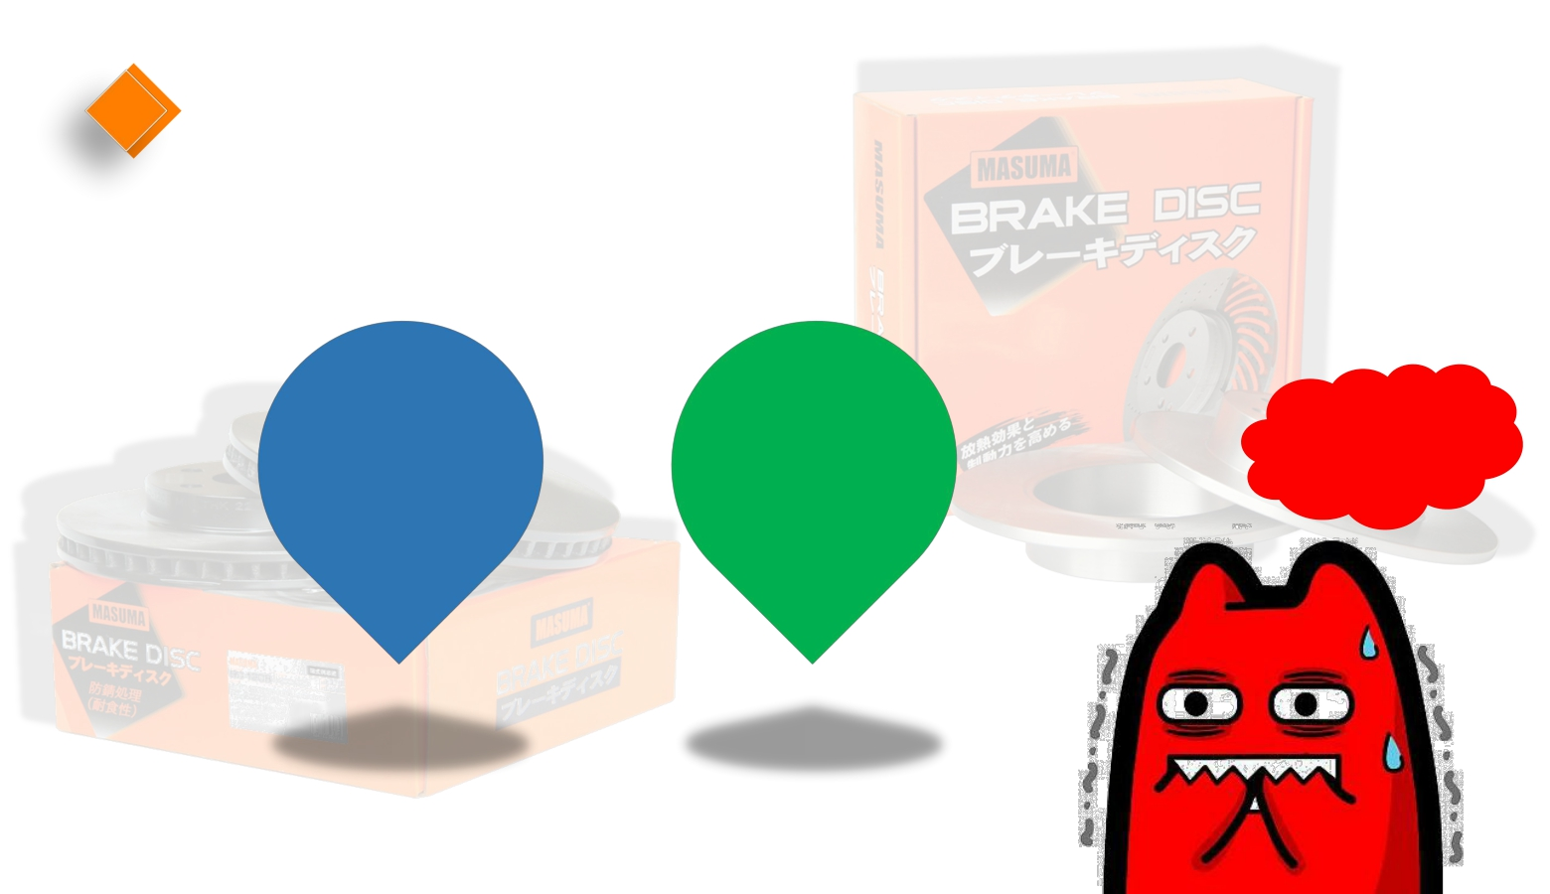
发抖原因及措施
发抖的原因分析
表面硬度
均匀性差
发抖
石墨
形态差

Slide 27
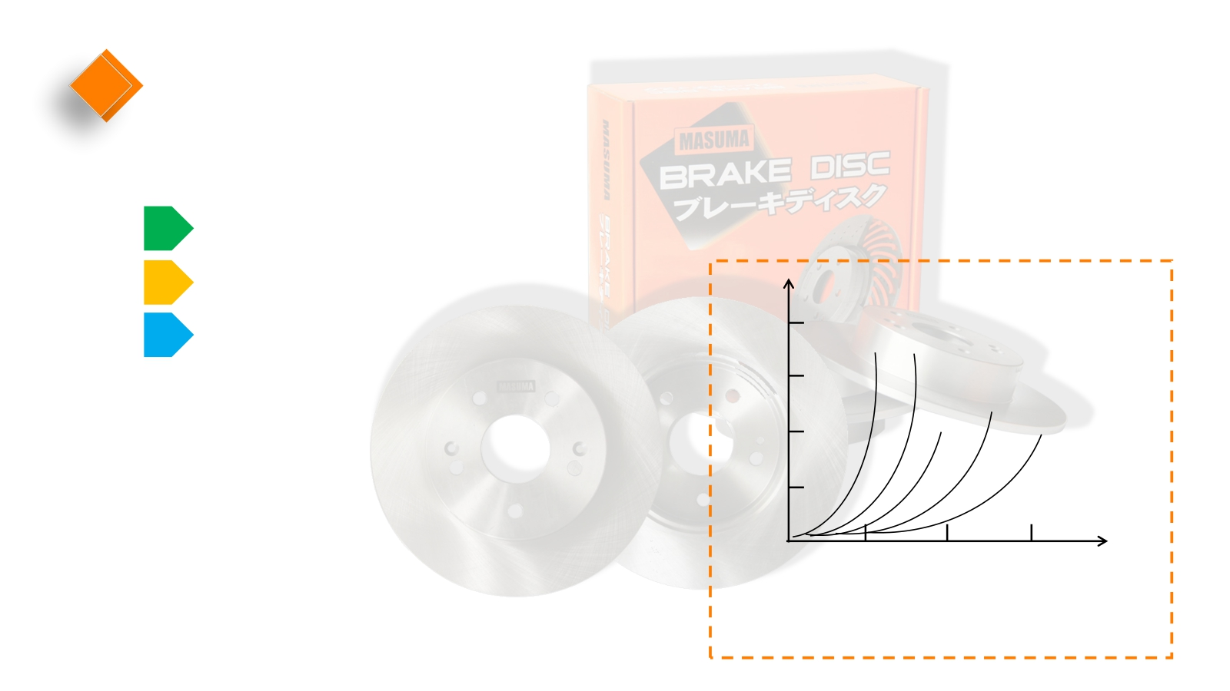
发抖原因及措施
发抖盘改善措施
1 添加稀有合金元素（Cu铜、Ni镍、Cr铬、Mo钼、Sn锡等）
2 二次孕育 合金加入量曲线图
3
提高水纯净度
0.4
0.3
Ni Cu
Cr
添加合金成分
镍、钼对硬度和强度、阻止均匀性会提高很大，能够提
高搞珠光体的比例。并能够细化珠光体，细化石墨。
0.2
0.1
Mn
Mo
1、提高高温热稳定性
2、抵抗热变形能力
5
10
15
强化%
3、抵抗脆性
曲线为五种合金元素加入量的多少，与
强化基体的百分数。

Slide 28
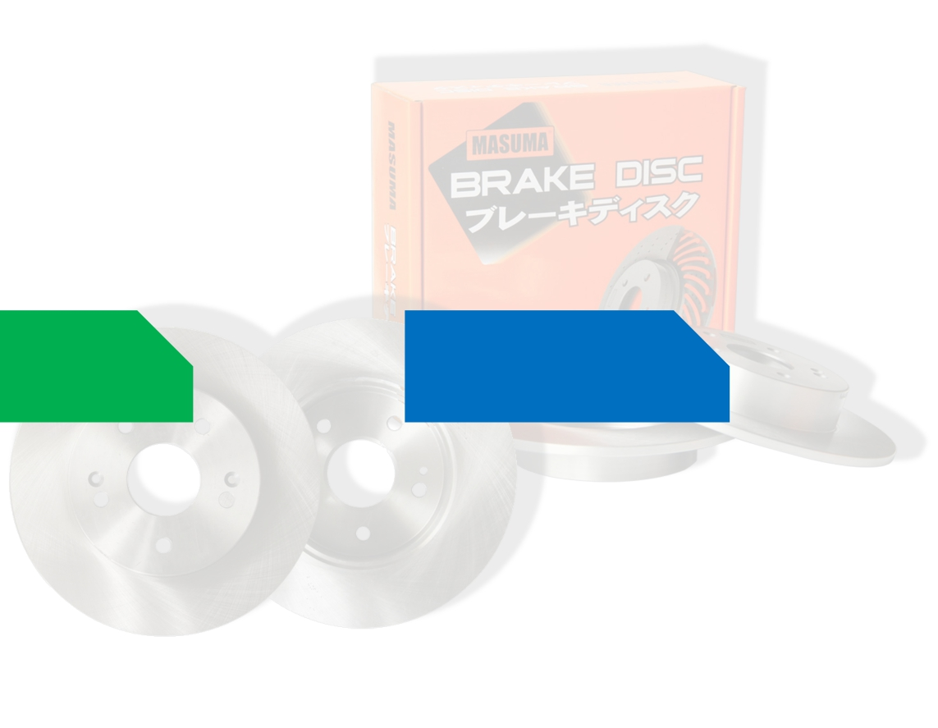
发抖原因及措施
铸造环节
铸造设备：
苏铸线全自动铸造设备
产品硬度差提升
标准20°，现达到15°，提升25%
铸造设备：
保温浇筑设备
提升铁水均匀性
提升铁水均匀性是获得高品质铸件不可缺少的环节

Slide 29
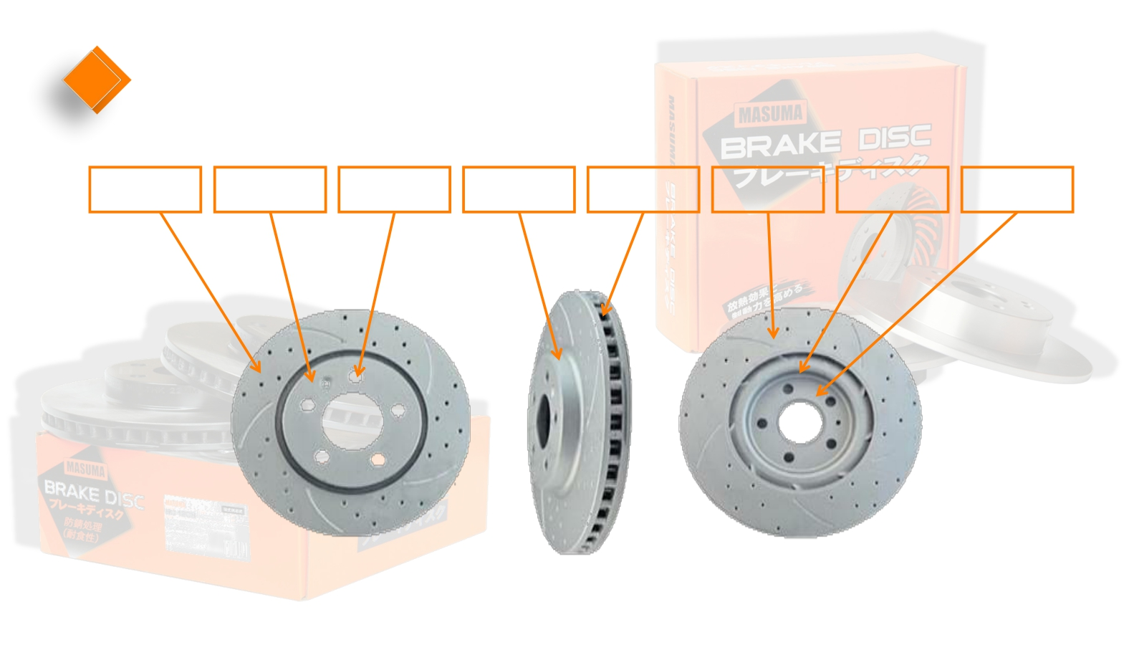
刹车盘各位置名称
刹车面 外端面 安装孔 安装外圆 风道 刹车面 小内径 内端面
正面 侧面 背面

Slide 30
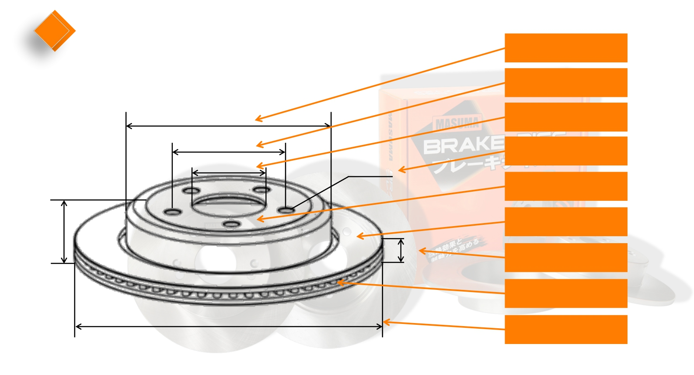
刹车盘各位置名称 小外圆尺寸
螺栓孔中心距
196
114.3
中心孔尺寸
安装孔孔径
70.7 5-14
端面（安装面）
刹车面（制动面）
刹车面厚度
风道
58
39
295 大外圆尺寸

Slide 31
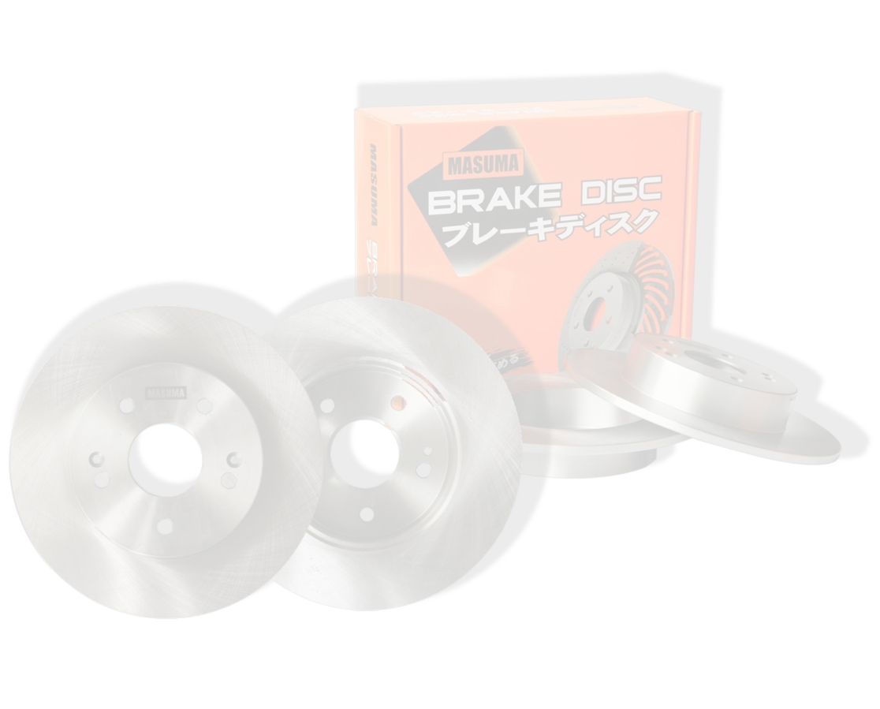
刹车盘各位置影响
1、中心孔直径，螺栓孔直径，位置度公差
通过中心孔和螺栓孔将刹车盘固定在轮毂上，此三项指标直接影响刹车盘的安装质量，如中
孔直径小或螺栓孔直径小或位置度超差，均会使刹车盘装不上车。
2、刹面跳动、均匀性、小端跳动
此三项指标直接影响刹车盘工作时安全平稳性，任意一个指标超差，均会使刹车盘在工作时
产生震动，刹车器与刹车盘接触不良，刹车不平稳。
3、中心孔大倒角，安装深度，安装内圆直径
此三项指标直接影响刹车盘安装质量，大倒角过小与汽车轴上的圆弧相切，刹车盘法兰面与汽车轴法兰表面不相靠，不能连为一体，影响刹车盘刹车刚性；安装深度尺寸不合适，刹车盘在工作时与刹车器单边接触，影响刹车盘的是刹车性能，安装内圆直径小，因有的车具有内刹功能会导致装不上车。

Slide 32
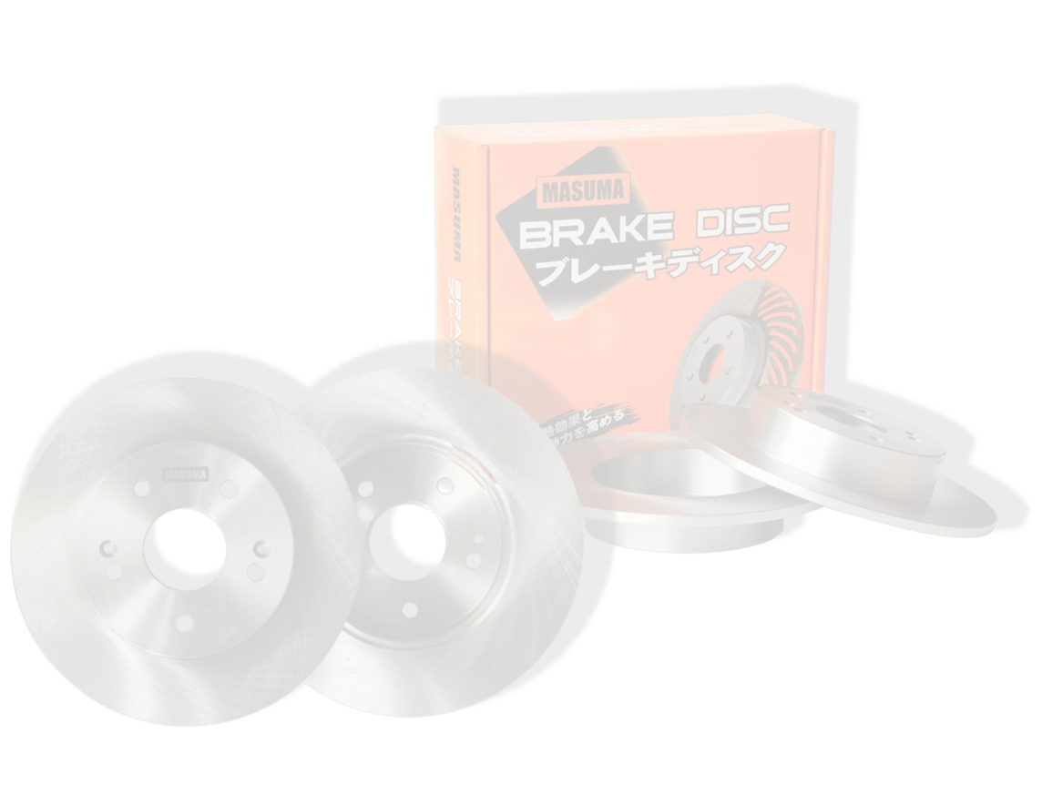
刹车盘磨合的常见问题
刚更换刹车盘，需要进行磨合，以将刹车盘表面的油渍和涂层去掉，方法是用低于30迈的速度行驶，轻点刹车，刹车面上的油渍会被消除，然后用100码左右的速度行驶 ，检查制动系统的配合情况；
使用过程中务必尽量减少急刹车次数，防止因为急刹车造成盘片温度急剧上升，产生热衰退甚至造成产
生烧结点，造成刹车效果减弱和抖动；
长时间停车不用时刹车面会产生红锈，这种情况不会影响刹车盘的性能，只需低速行驶踩刹车大约60次，红锈会自然脱落；如果刹车面上出现黑锈，这种锈比较顽固，会使刹车盘出现厚度差，如果踩刹车后不能磨损去掉，建议将刹车盘进行更换，防止关键时刻制动力不足；
刹车盘是重要的安全部件，建议经常检查制动系统的工作情况，若出现磨偏、变形、烧结等情况，建议
马上更换。

Slide 33
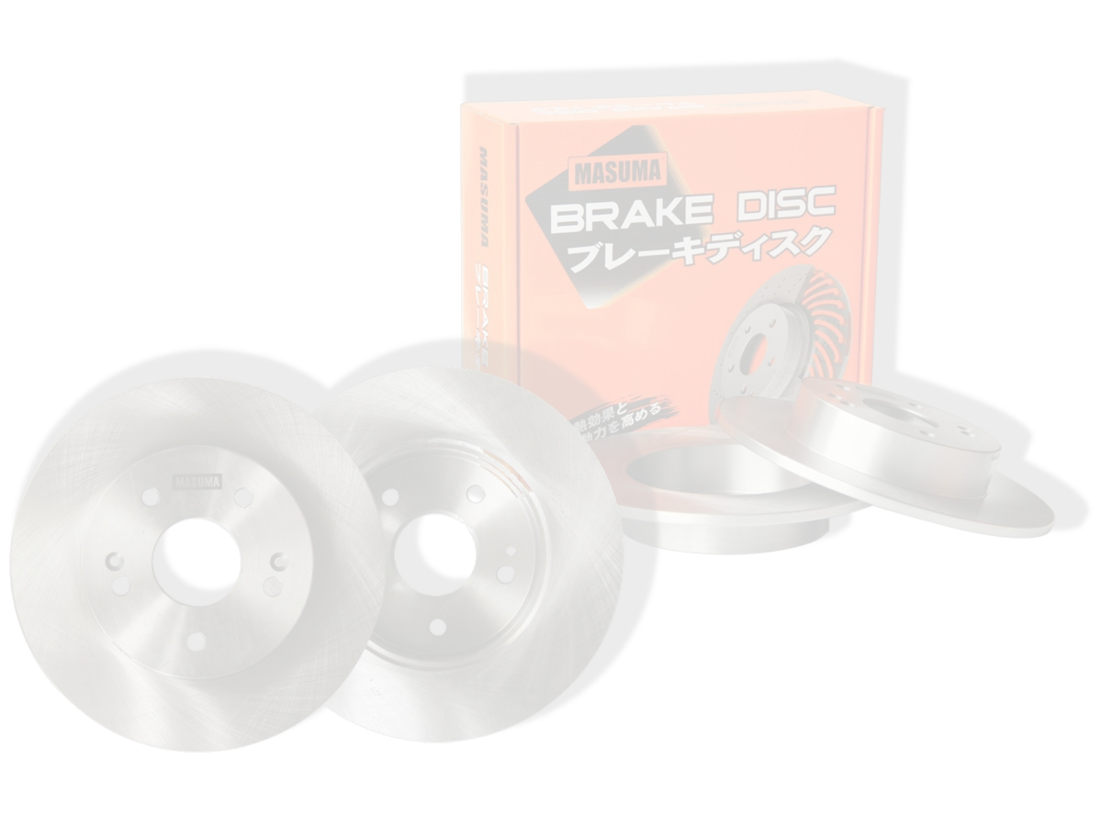
刹车盘安装常见问题
刹车盘安装需要注意的一些常见问题：
1、安装前要将制动盘轴头安装法兰盘清理去锈，防止跳动不合格引起抖动；
2、对刹车盘表面的防锈油和涂层进行清理，防止刹车打滑；
3、安装后打一下表，测一下跳动及DTV是否合格，跳动的标准值为0.1mm，为了减轻刹车抖动情况，将刹车盘跳动量尽量减少是最好的方法；
4、建议更换刹车盘的时候同时更换刹车片。

Slide 34
2019.11.1 玛速玛企划部

